Slide 1
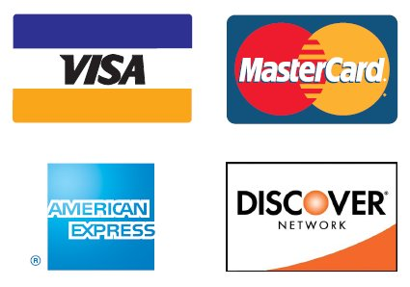
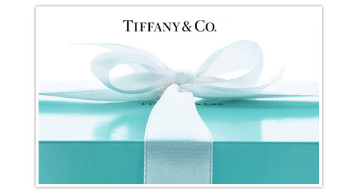
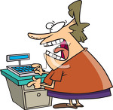
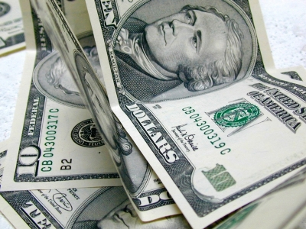
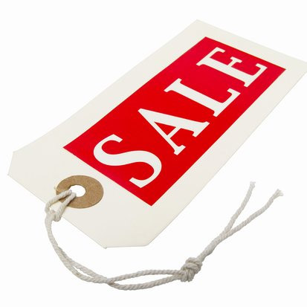
Vamos de compras
A ver lo qué hay

Slide 2
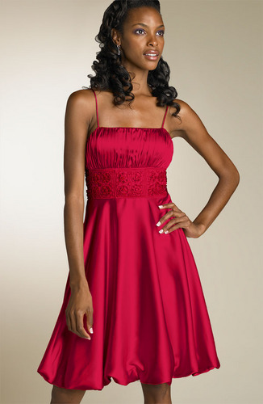
¿Qué es?
¿De qué color es?
¿De que tela está hecho?
¿Cómo es?
¿De dónde lo puedes comprar?
¿Cuánto cuesta?
¿Qué te parece…?
¿Es una ganga?
¿Por qué?
$252
El vestido

Slide 3
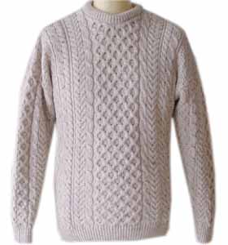
¿Qué es?
¿De qué color es?
¿De qué tela está hecho?
¿Cómo es?
¿En qué estación lo llevarías?
¿Cuánto cuesta?
¿Qué te parece…?
¿Es una ganga?
¿Por qué?
$133
El sueter

Slide 4
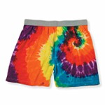
¿Qué son?
¿De qué color son?
¿De que tela están hechos?
¿Adónde los puedes llevar?
¿Cómo son?
¿Cuánto cuestan?
¿Qué te parece..es una ganga?
¿Por qué?
$13
Los pantalones cortos

Slide 5
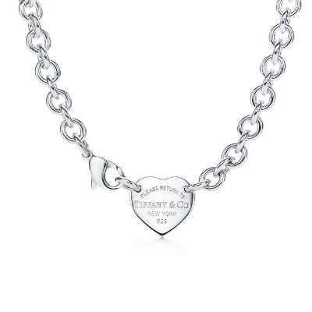
¿Qué es?
¿De qué está hecho, la plata o el oro?
¿Cómo es?
¿De dónde lo puedes comprar?
¿Cuánto cuesta?
¿Qué te parece…?
¿Es una ganga?
¿Por qué?
$390
El collar

Slide 6
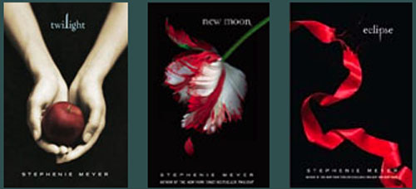
¿Qué son?
¿Cómo son?
¿De dónde los puedes comprar? ¿Quiénes los compran?
¿Cuánto cuesta un libro?
¿Cuánto cuesta la serie?
¿Es una ganga?
¿Por qué?
Los libros
@ $19.99

Slide 7
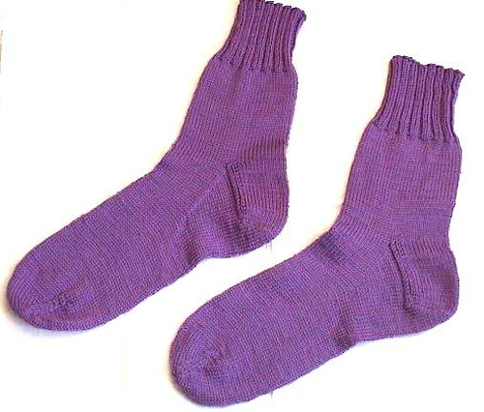
¿Qué son?
¿De qué color son?
¿De que tela están hechos?
¿Cómo son?
¿Con qué los llevas?
¿Cuánto cuestan?
¿Puedes comprar solamente un calcetín?
¿Por qué?
$8.50
Los calcetines

Slide 8
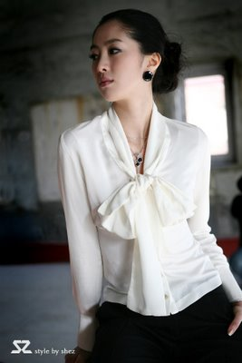
¿Qué es?
¿De qué color es?
¿De que tela está hecha?
¿Cómo es?
¿Para quién es?
¿Cuánto cuesta?
¿Qué te parece…?
¿Es una ganga?
¿Por qué?
$238
La blusa

Slide 9
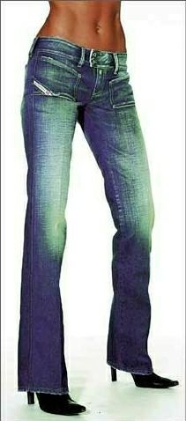
¿Qué son?
¿De qué color son?
¿Cómo son ?
¿Son flojos?
¿Cuánto cuestan?
¿Son buenos para un hombre?
¿Por qué?
$95
Los vaqueros

Slide 10
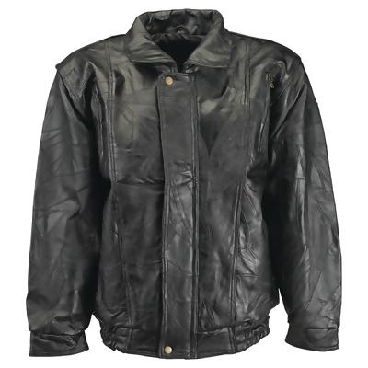
¿Qué es?
¿De qué color es?
¿De que tela está hecha?
¿Es elegante o deportiva?
¿Cuánto cuesta?
¿Qué te parece…?
¿Es una ganga?
¿Por qué?
$379
La chaqueta

Slide 11
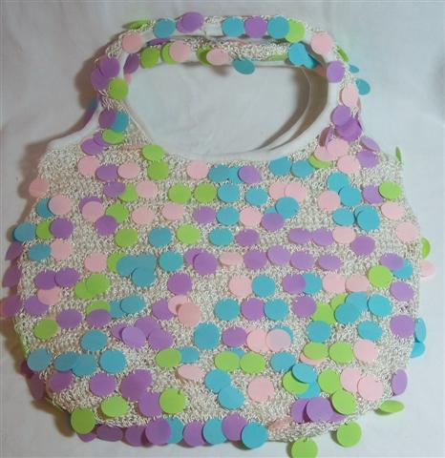
¿Qué es?
¿De qué colores es?
¿Es de colores claros, oscuros, vivos o pasteles?
¿Es de sólo un color?
¿Es exagerado?
¿Cuánto cuesta?
¿Lo comprarías?
¿Por qué?
$34
El bolso

Slide 12
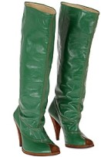
¿Qué son?
¿De qué color son?
¿De qué están hechas?
¿Cómo son? ¿altas-bajas?
¿De dónde las puedes comprar?
¿Son para los hombres?
¿Cuánto cuestan?
¿Qué te parece…?
¿Es una ganga?
¿Por qué?
$598
Las botas

